Slide 1




Java8新特性

Slide 2
Java8新特性 第3课-安装JDK8

Slide 3
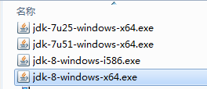

Slide 4
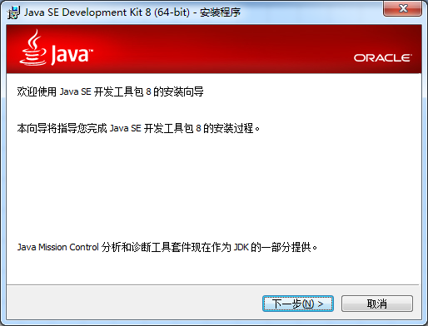

Slide 5

视频片尾

